Slide 1
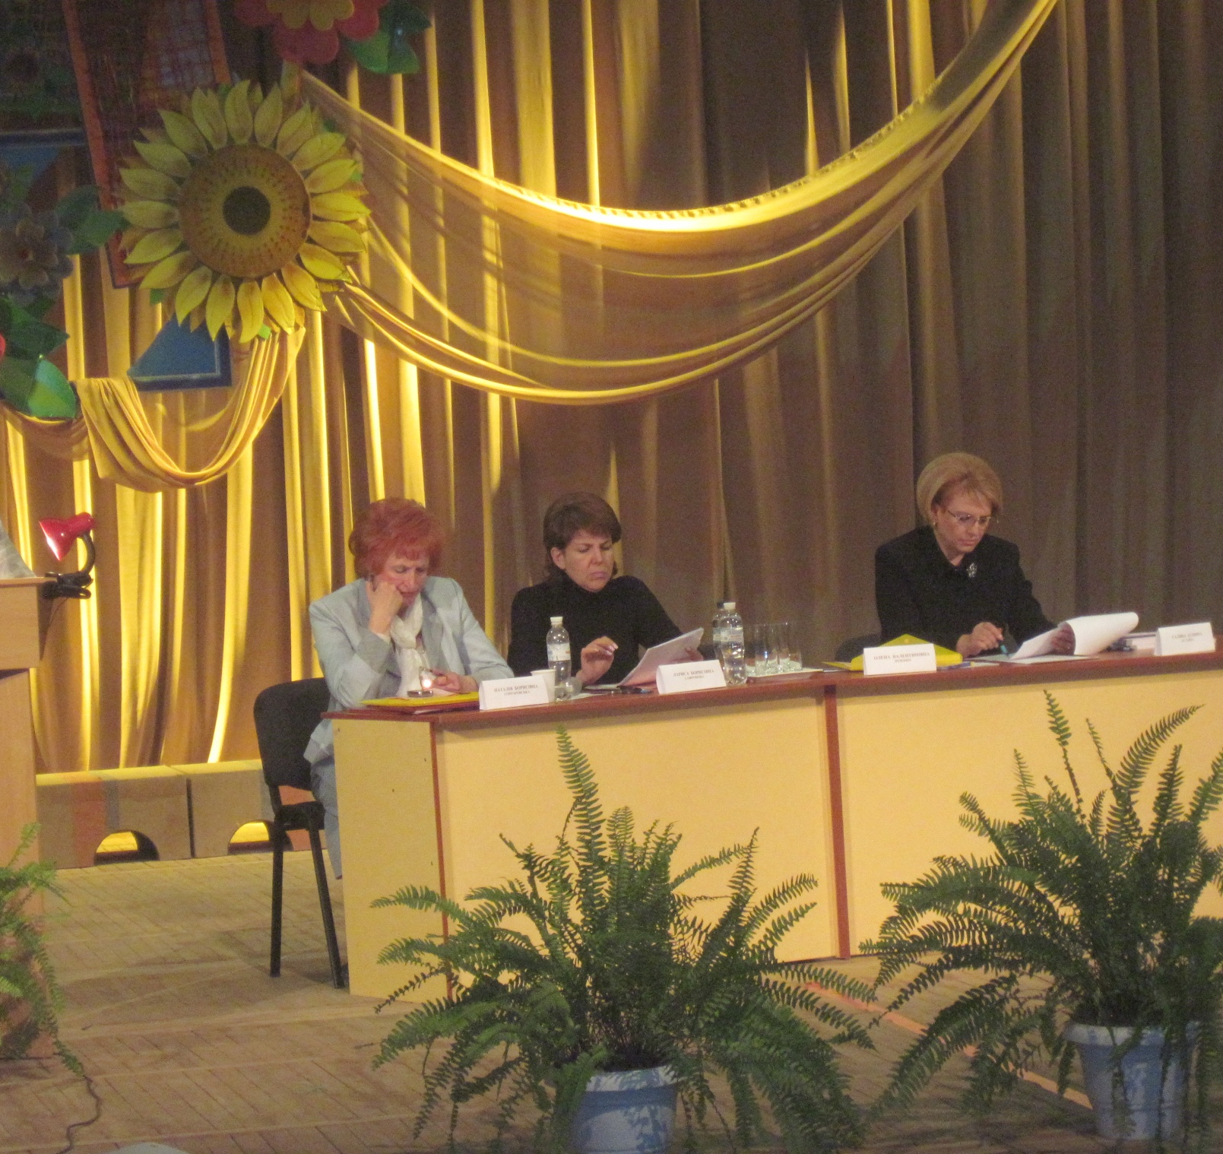
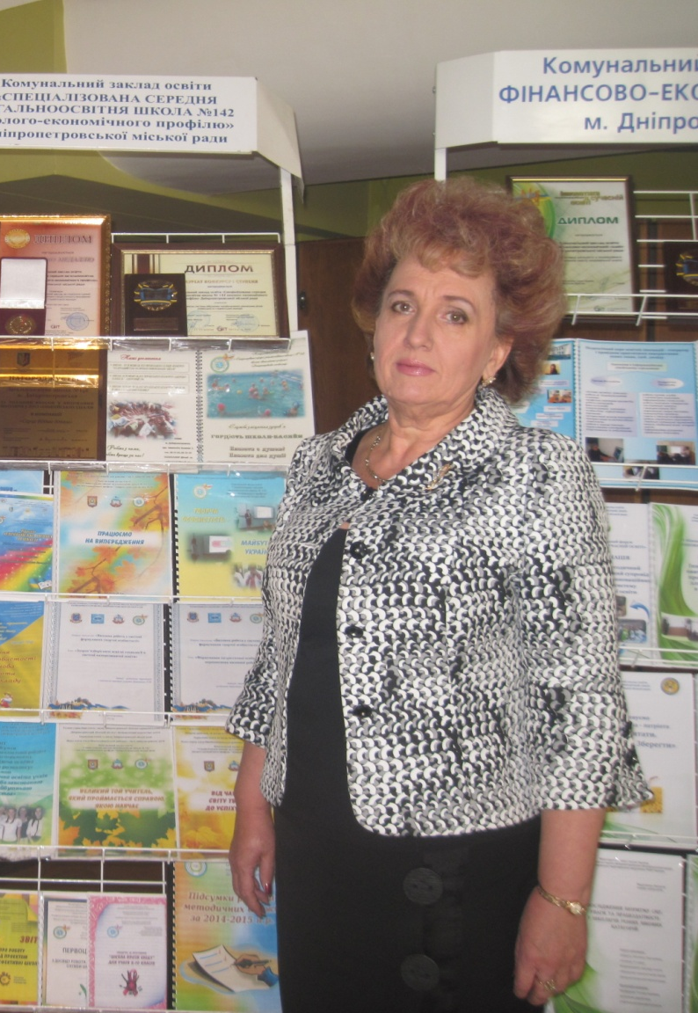
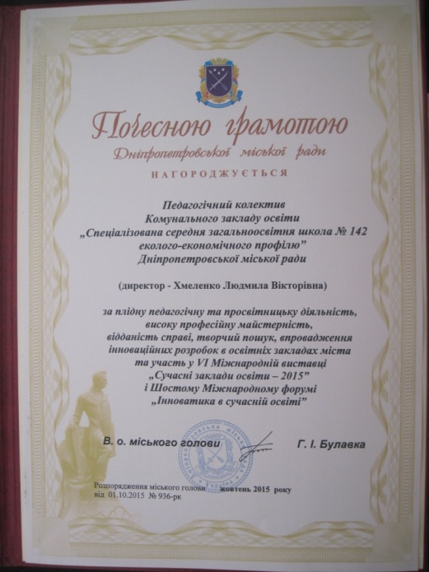
Почесною грамотою
Дніпропетровської міської ради
нагороджено
педагогічний колектив школи
за плідну педагогічну та просвітницьку діяльність, високу професійну майстерність, відданість справі, творчий пошук, впровадження інноваційних розробок
в освітніх закладах міста…
Розпорядження міського голови Г.І.Булавка, від 01.10.2015 №936-рк

